Slide 1
holic place
박구연
양연수 최준호 정다운 김현정 김상현

Slide 2
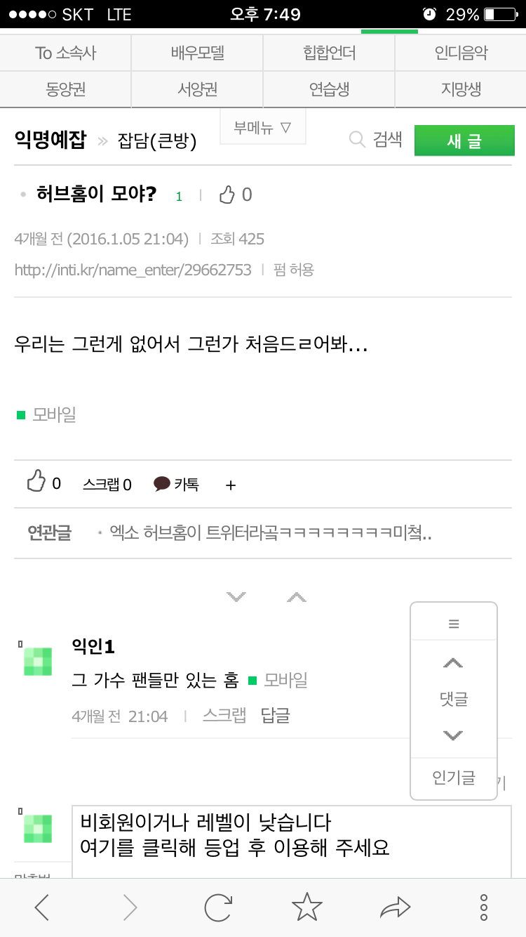
허브 홈이란?

Slide 3
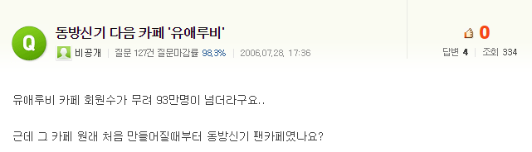
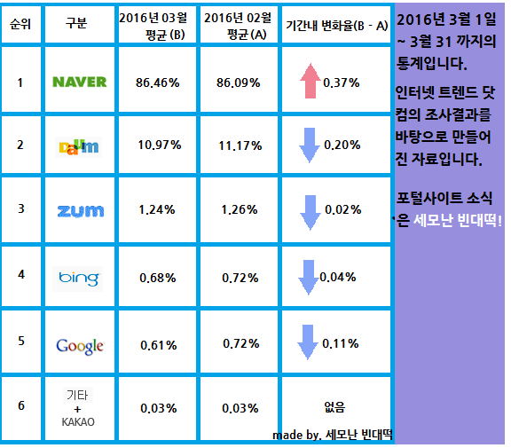
허브홈으로 이용되었던 daum카페의 몰락
기획 동기
Notes:
팬이라면 전부 다음카페로 모일만큼 대표적인 허브홈이였으나, 네이버의 독주로 인해 다음이 망하면서 자연스레 팬들이 허브홈을 잃게 됨.
그 이후로 생긴게, DC갤러리와 인스티즈 but 익명성과 높은접근성으로 팬만이 아닌 안티들도 함께 이용하게 되어버림.

Slide 4
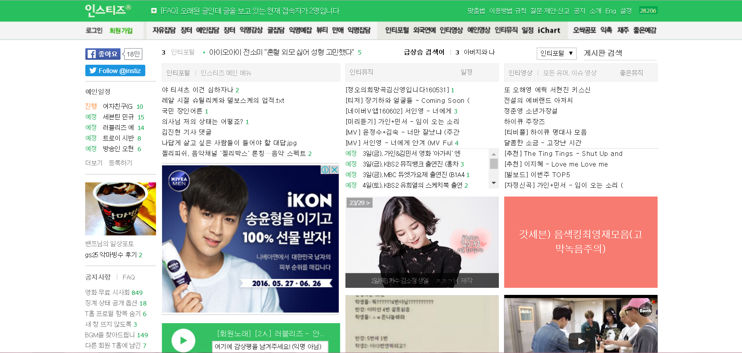
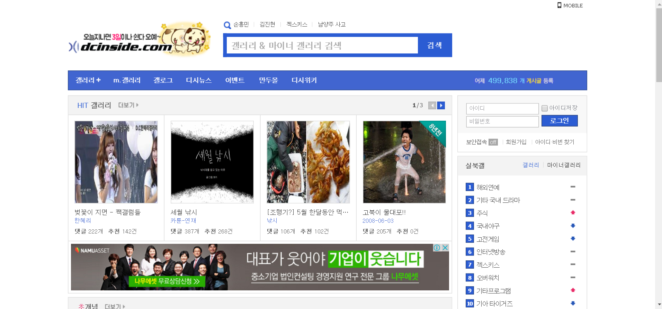
기획 동기
Notes:
팬이라면 전부 다음카페로 모일만큼 대표적인 허브홈이였으나, 네이버의 독주로 인해 다음이 망하면서 자연스레 팬들이 허브홈을 잃게 됨.
그 이후로 생긴게, DC갤러리와 인스티즈 but 익명성과 높은접근성으로 팬만이 아닌 안티들도 함께 이용하게 되어버림.

Slide 5
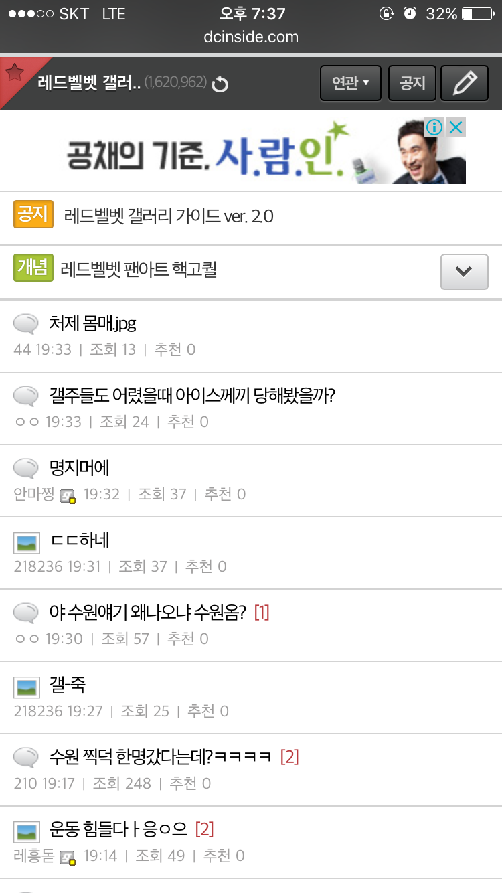
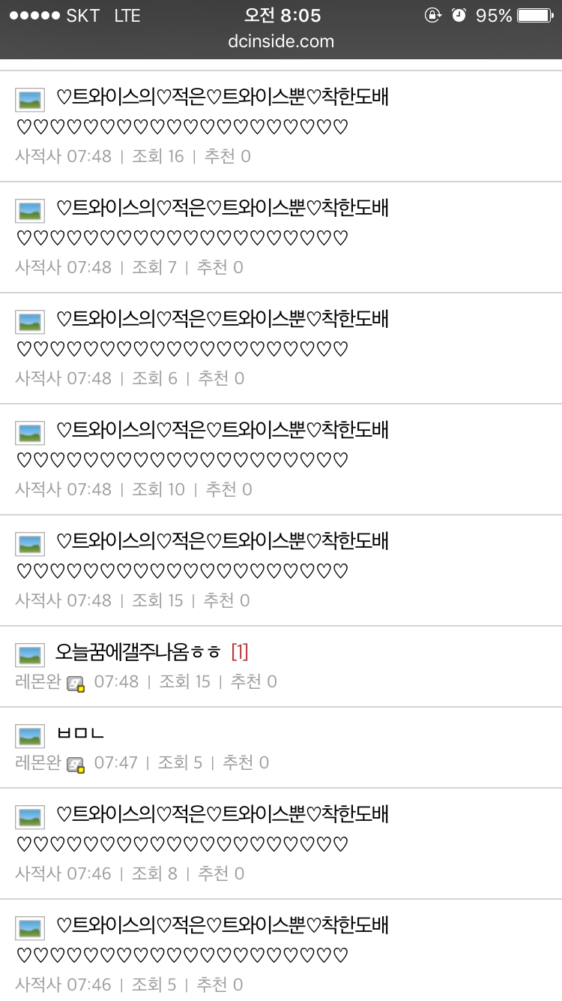
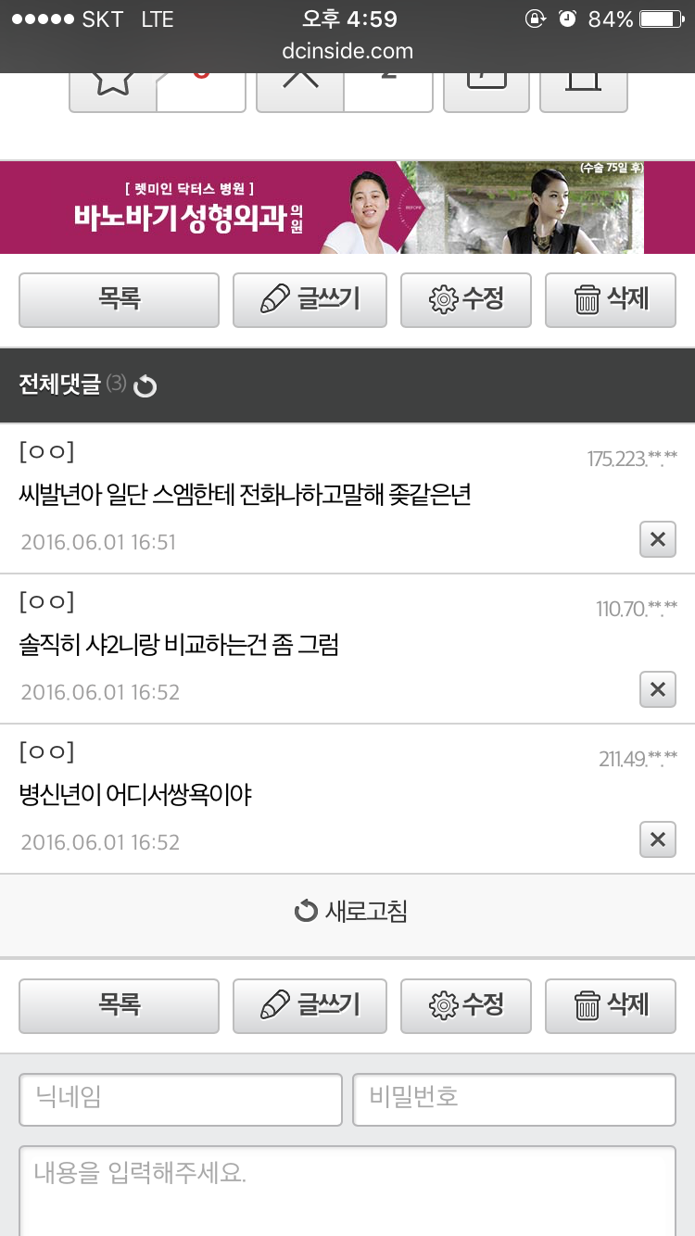
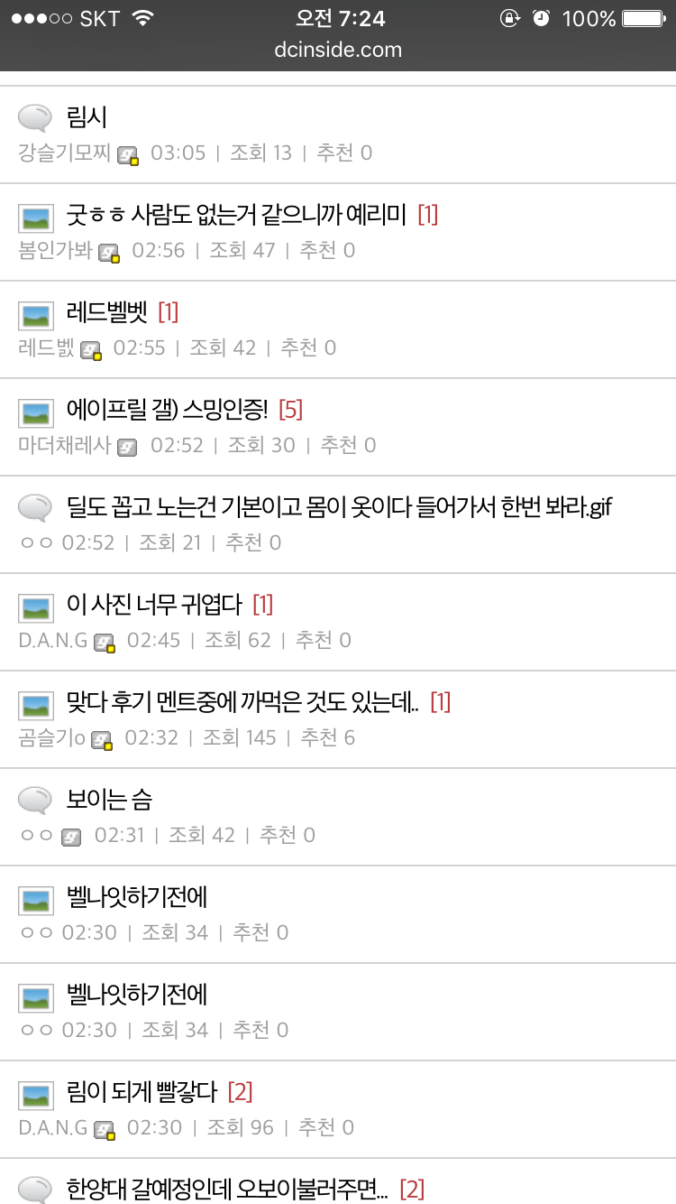
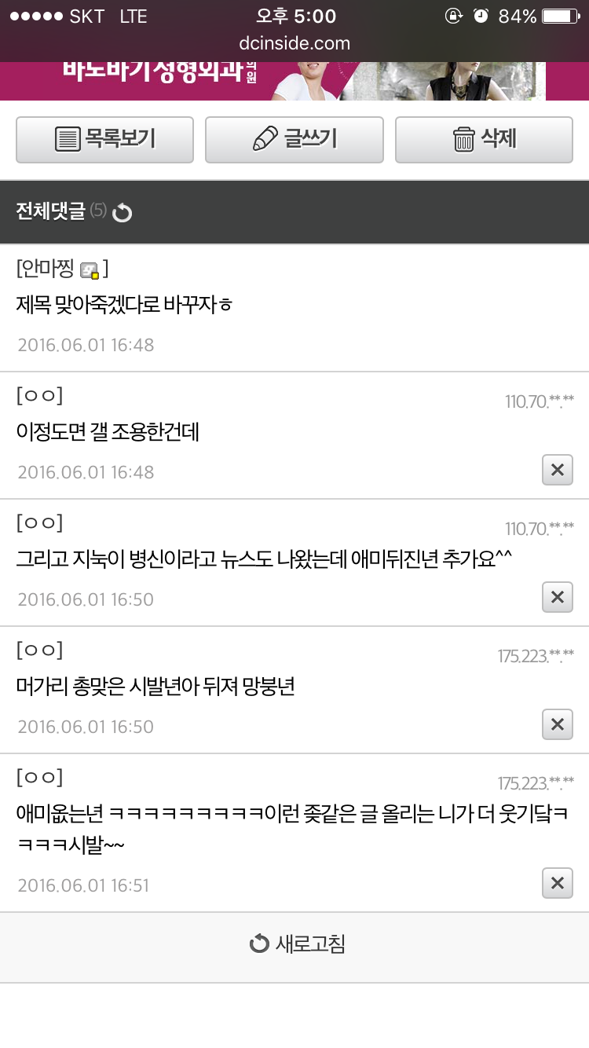
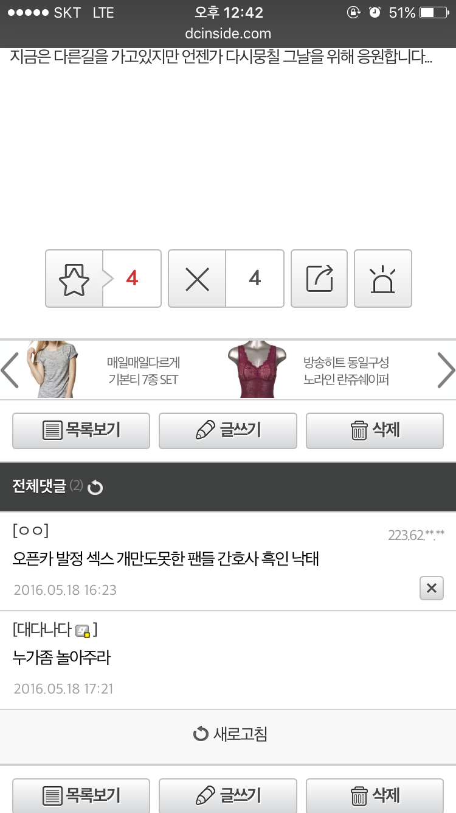
2. 그렇게 생긴 사이트들의 익명성 문제점.
기획 동기
팬은 10대 층이 가장 많음에도
쉽게 찾아볼 수 있는 음란성 게시물과 욕설
심지어 안티 들의 너무 쉬운 접근으로 어린 팬들의 감정소모가 심해지고 있음.
Notes:
또한 당하고 되돌려주는 어린 심리때문에 현재 악플 문화가 심화되고 있음.
10대의 팬질의 추억은 관심분야가 같은 사람들끼리 뭉치고 즐거워하는 팬질이여야하는데 변질되는게 안타까움.

Slide 6
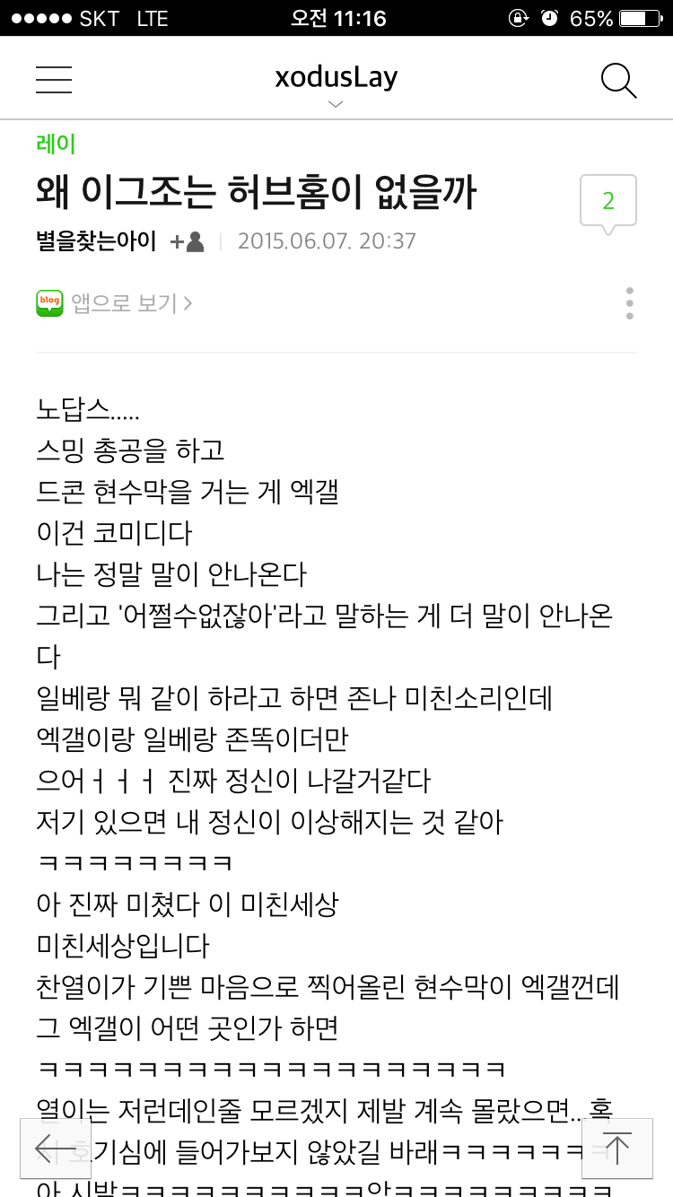
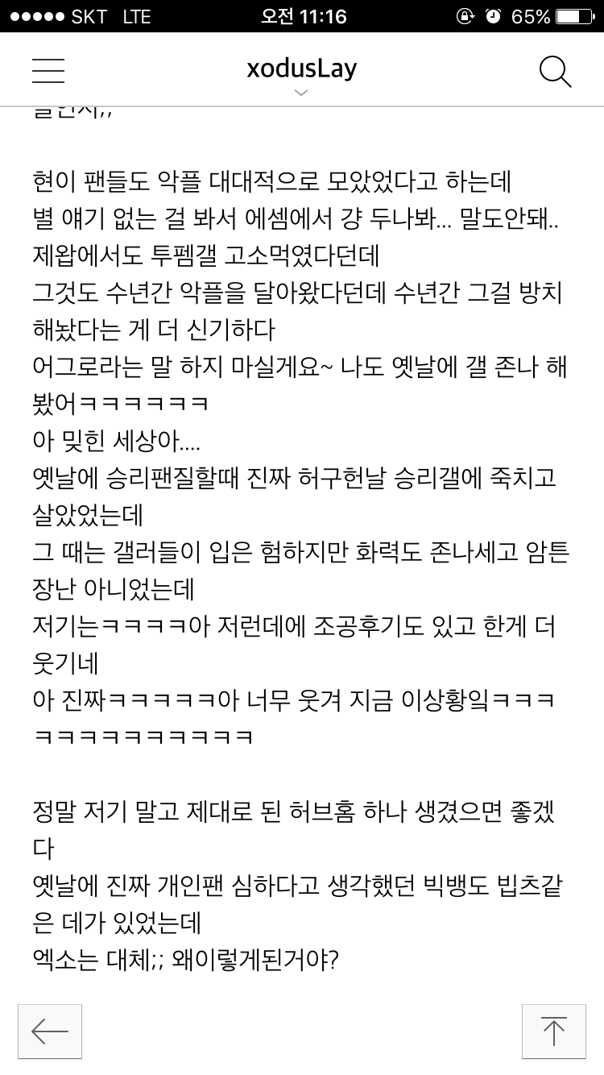
3. 실제 허브 홈 생성을 간절히 원하는 팬들
기획 동기
디씨는 일베랑 다를게 없다며
제발 허브홈이 생겼으면
좋겠다고 말하는
엑소팬의 하소연.
Notes:
팬이라면 전부 다음카페로 모일만큼 대표적인 허브홈이였으나, 네이버의 독주로 인해 다음이 망하면서 자연스레 팬들이 허브홈을 잃게 됨.
그 이후로 생긴게, DC갤러리와 인스티즈 but 익명성과 높은접근성으로 팬만이 아닌 안티들도 함께 이용하게 되어버림.

Slide 7
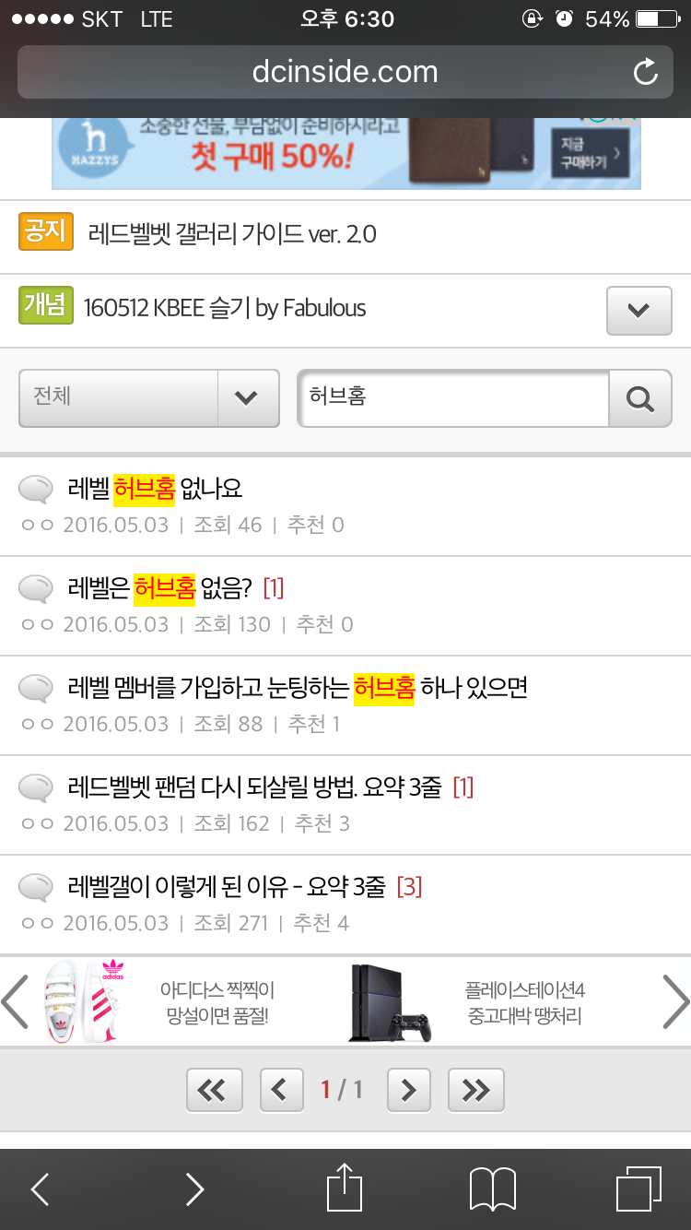
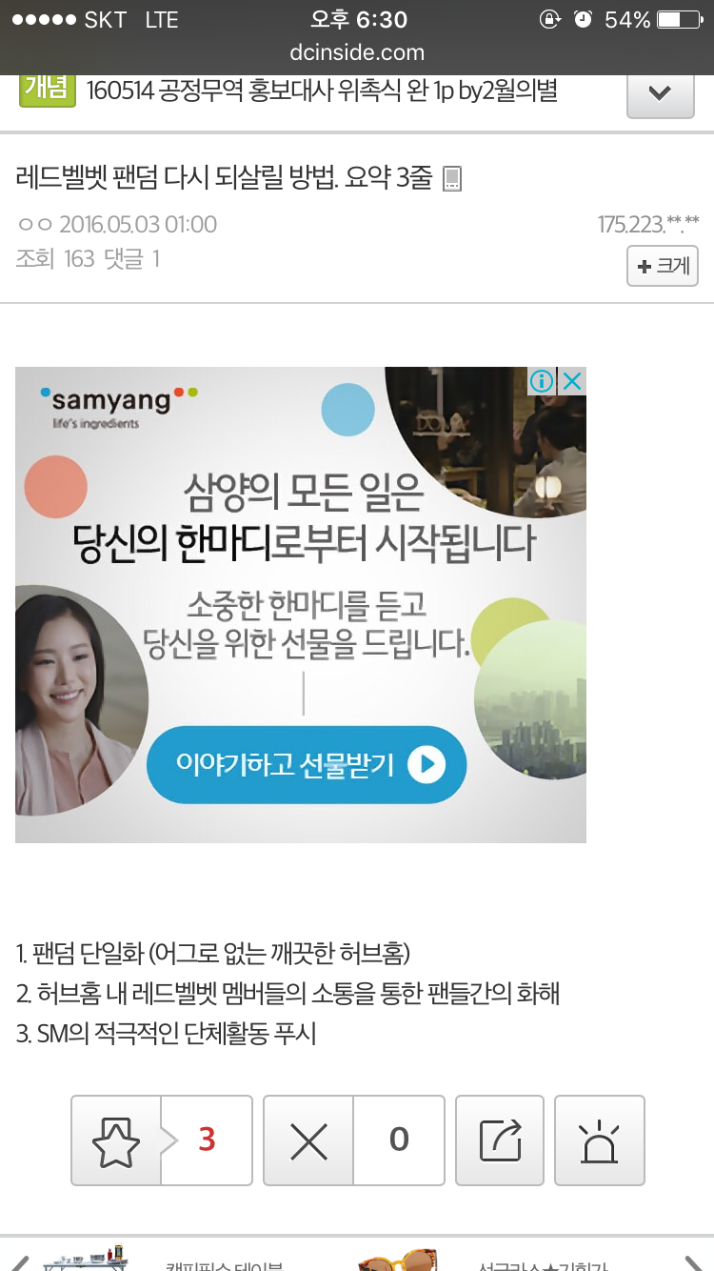
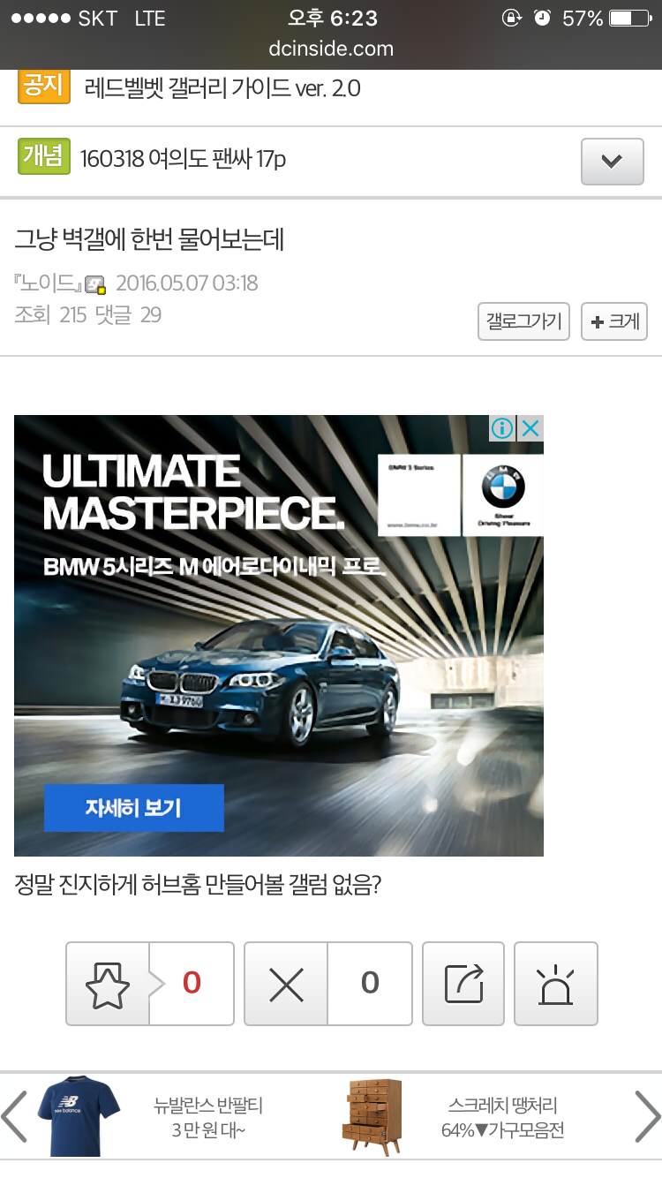
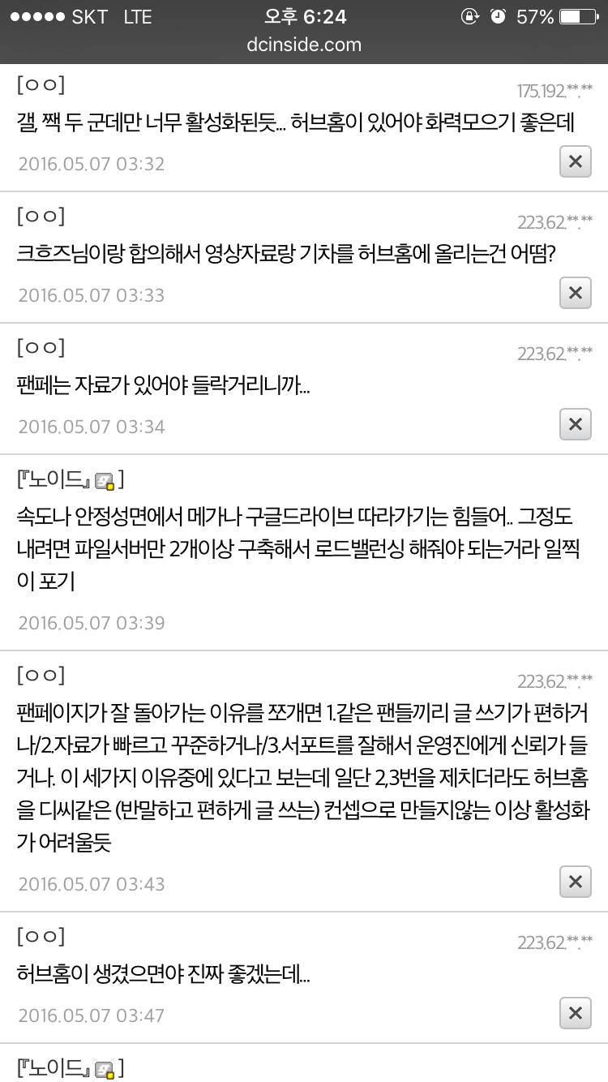
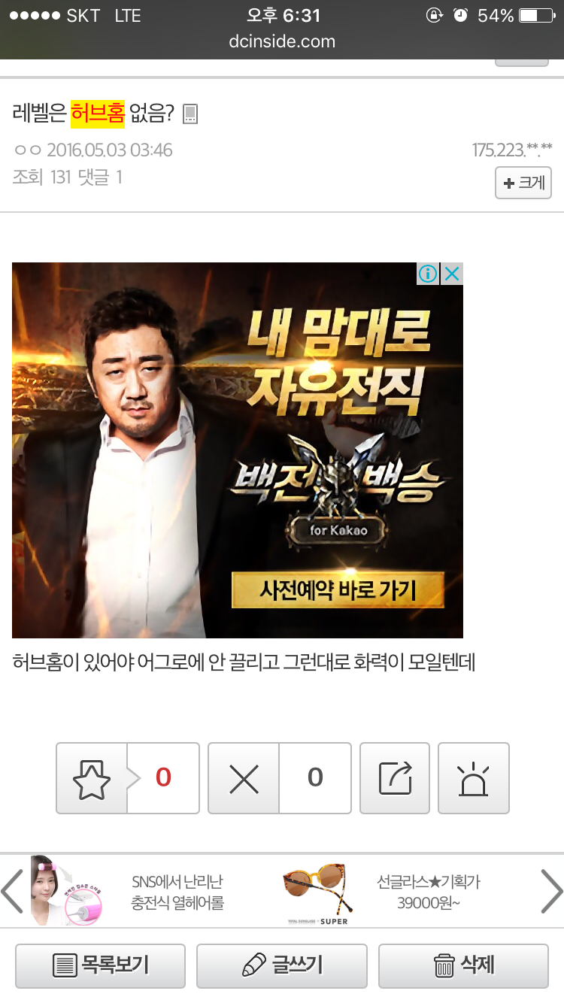
3. 실제 허브 홈 생성을 간절히 원하는 팬들
기획 동기
레드벨벳 갤러리에 허브홈을 검색 했을 경우
Notes:
팬이라면 전부 다음카페로 모일만큼 대표적인 허브홈이였으나, 네이버의 독주로 인해 다음이 망하면서 자연스레 팬들이 허브홈을 잃게 됨.
그 이후로 생긴게, DC갤러리와 인스티즈 but 익명성과 높은접근성으로 팬만이 아닌 안티들도 함께 이용하게 되어버림.

Slide 8
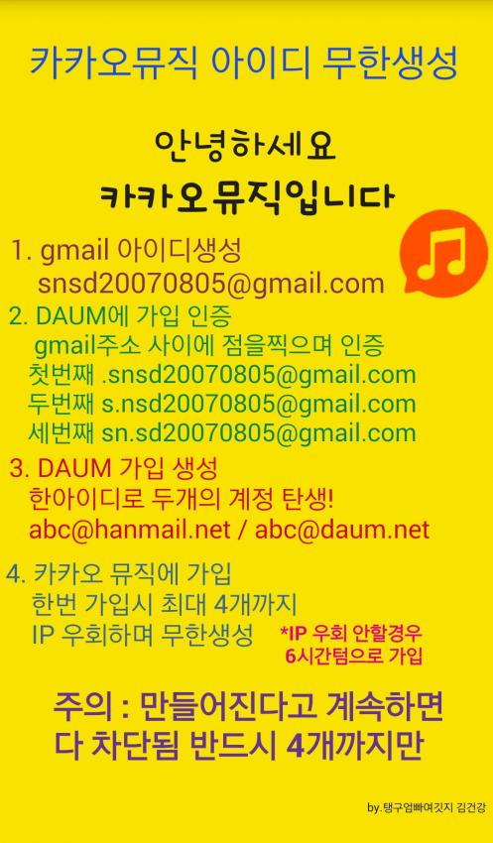
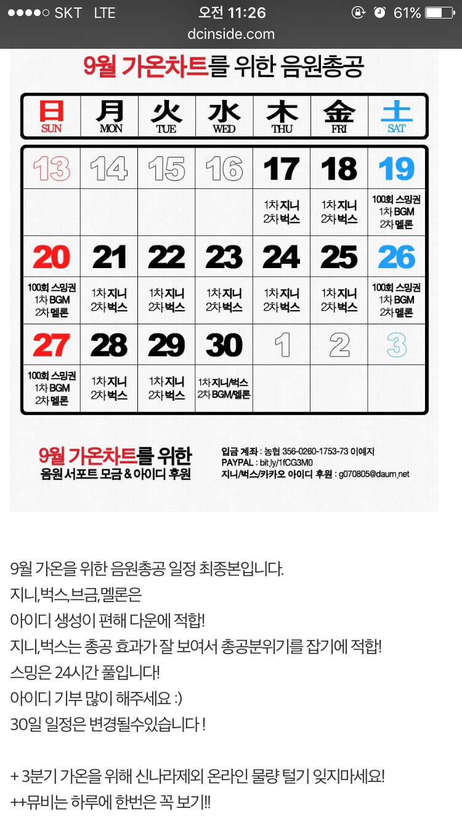
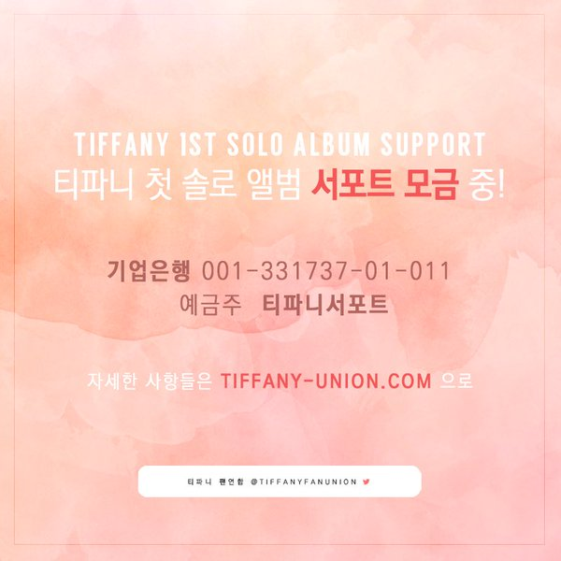
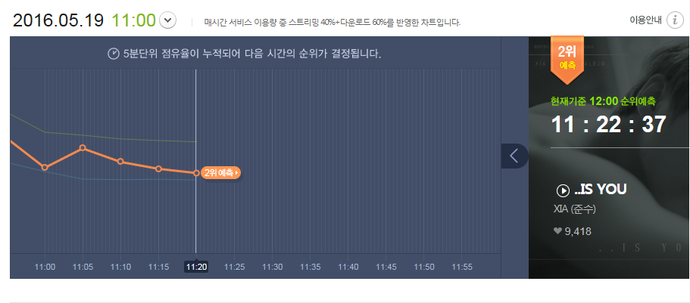
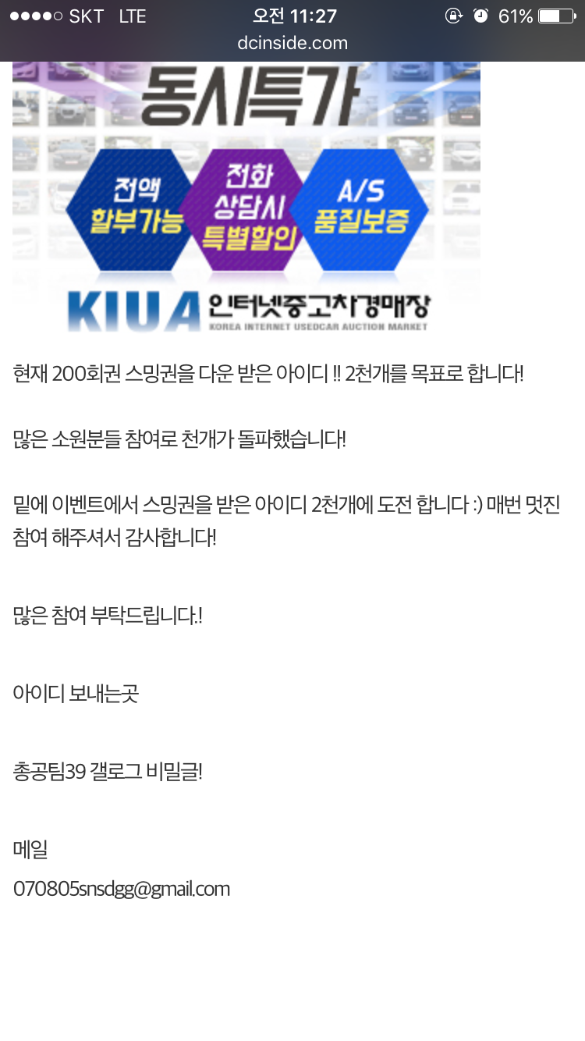
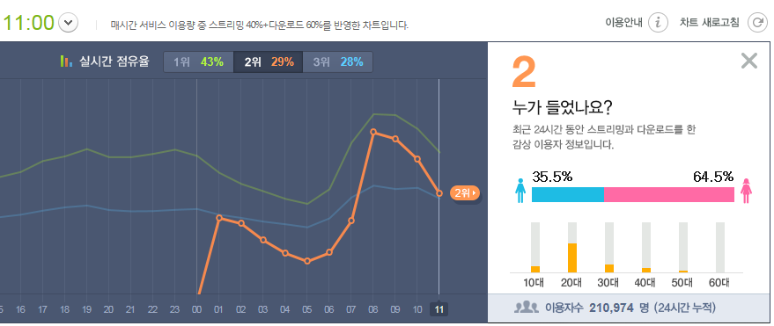
4. 팬덤을 이용하면 얻을 수 있는 수익
기획 동기
대표적인 예 ) 멜론5분차트
아이디 2천개를 목표로 팬들이 다같이 무한 생성.
Notes:
팬이라면 전부 다음카페로 모일만큼 대표적인 허브홈이였으나, 네이버의 독주로 인해 다음이 망하면서 자연스레 팬들이 허브홈을 잃게 됨.
그 이후로 생긴게, DC갤러리와 인스티즈 but 익명성과 높은접근성으로 팬만이 아닌 안티들도 함께 이용하게 되어버림.

Slide 9
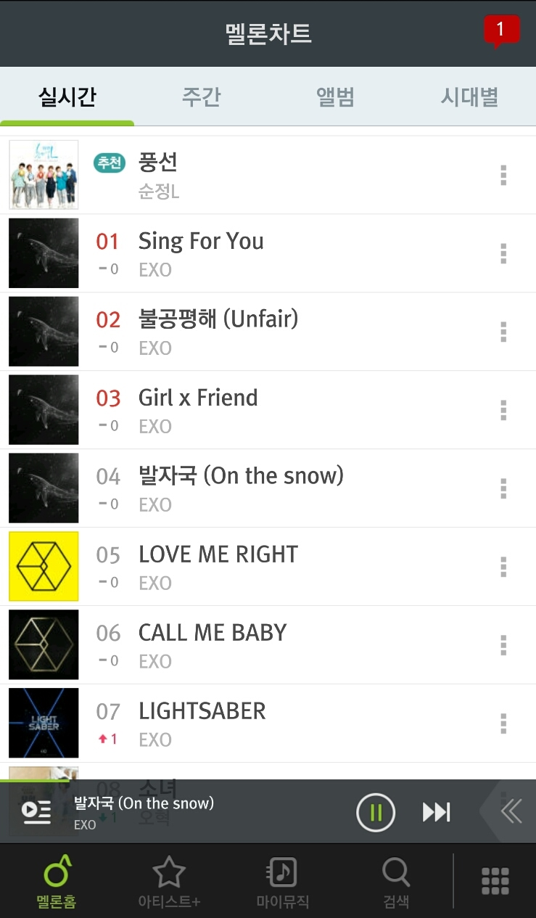
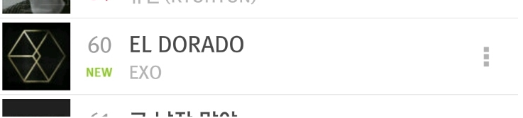
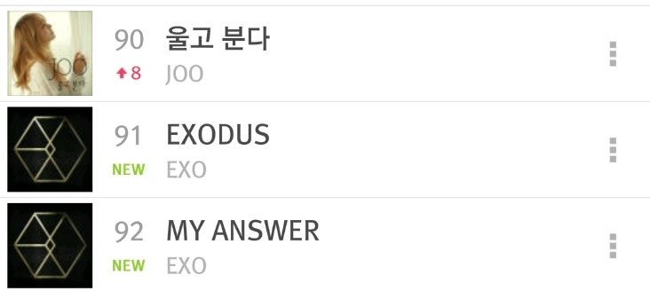
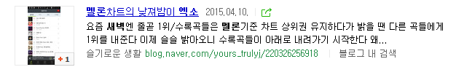
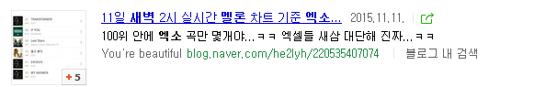
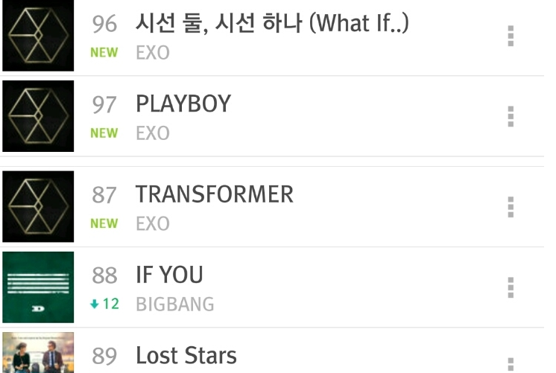
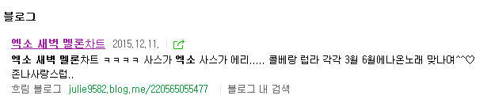
기획 동기
엑소팬들이 하루에 새벽에만 멜론에 쓰는 돈은 200~300만원 이상으로 알려져있음

Slide 10
상업적 아이디어
1. 배경 음악
2. 랜덤 카드

Slide 11
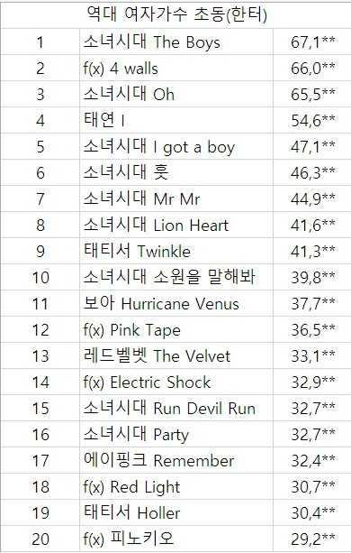
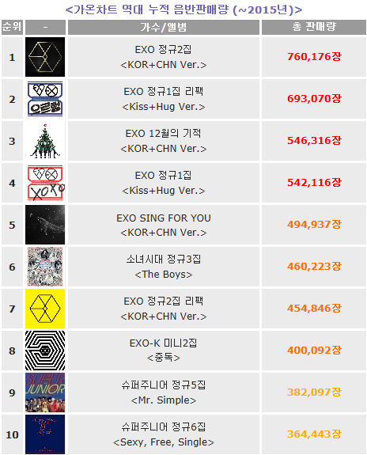
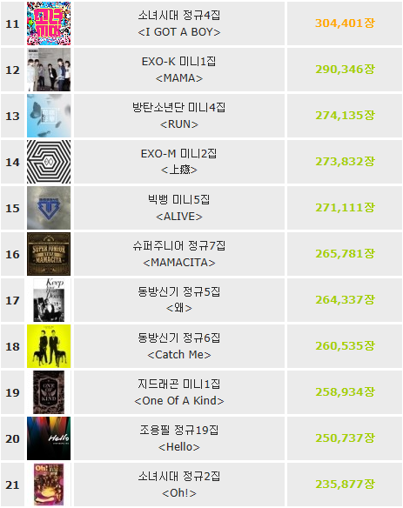
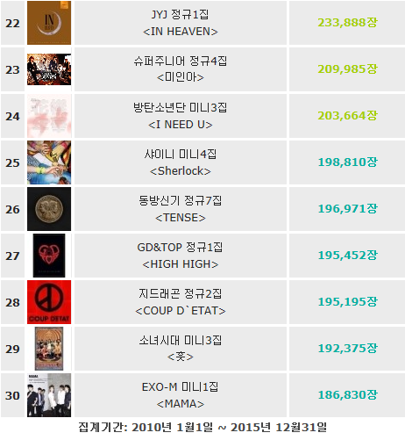
타깃설정
가상 타깃 : 수익을 보장 해주는 sm 가수들

Slide 12
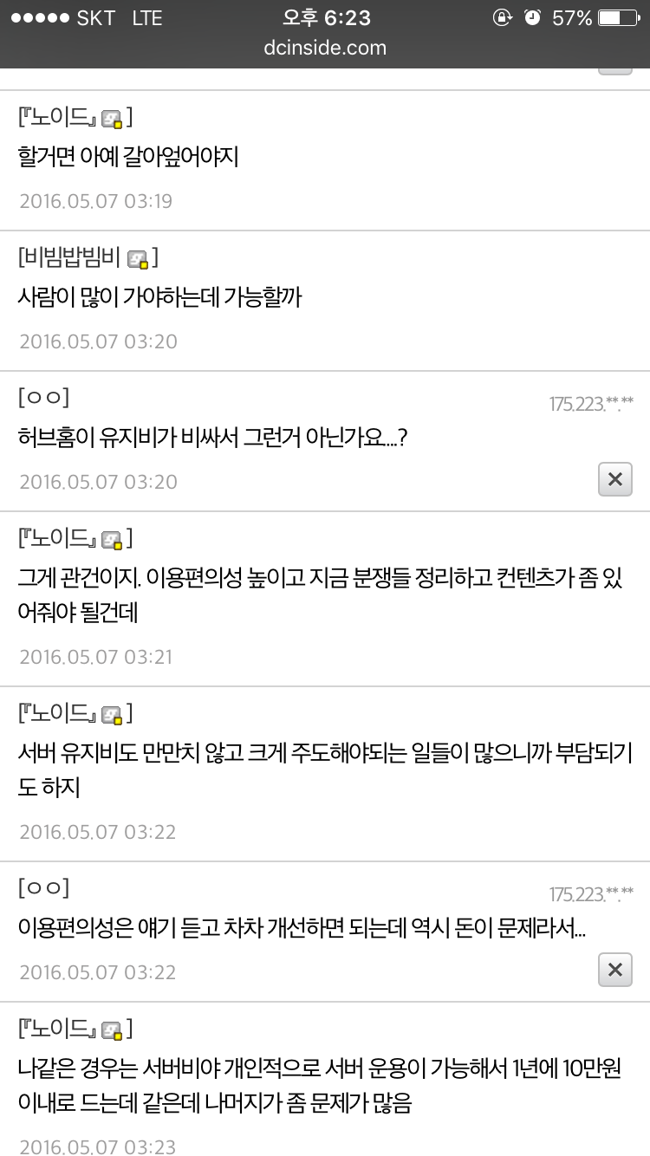
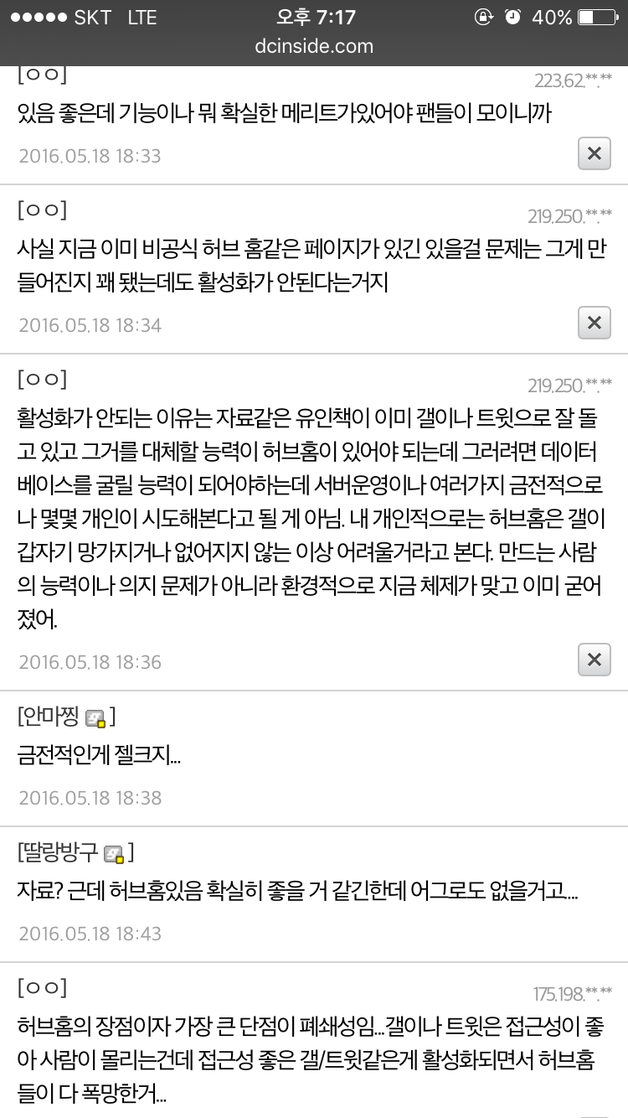
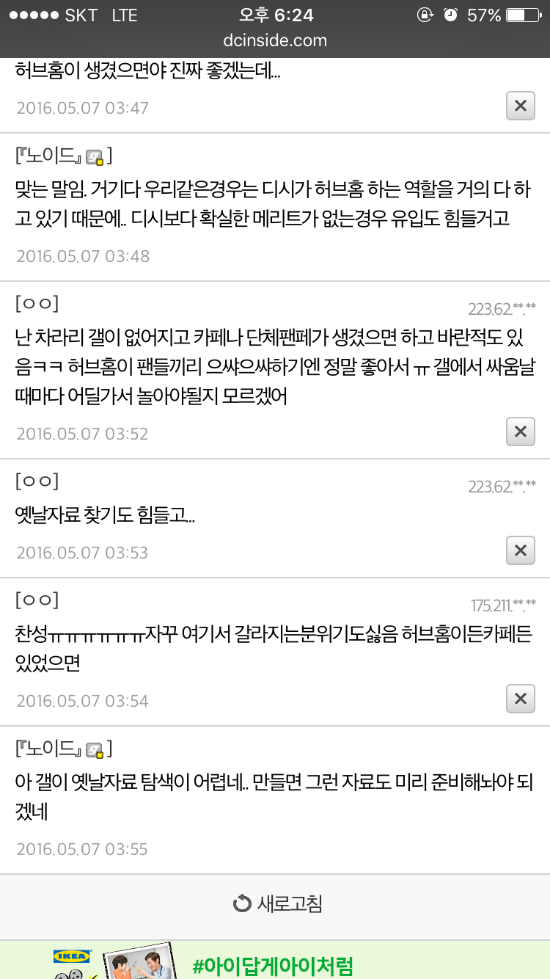
요구 조사
자료성
검색기능
영상
메리트
개방성

Slide 13
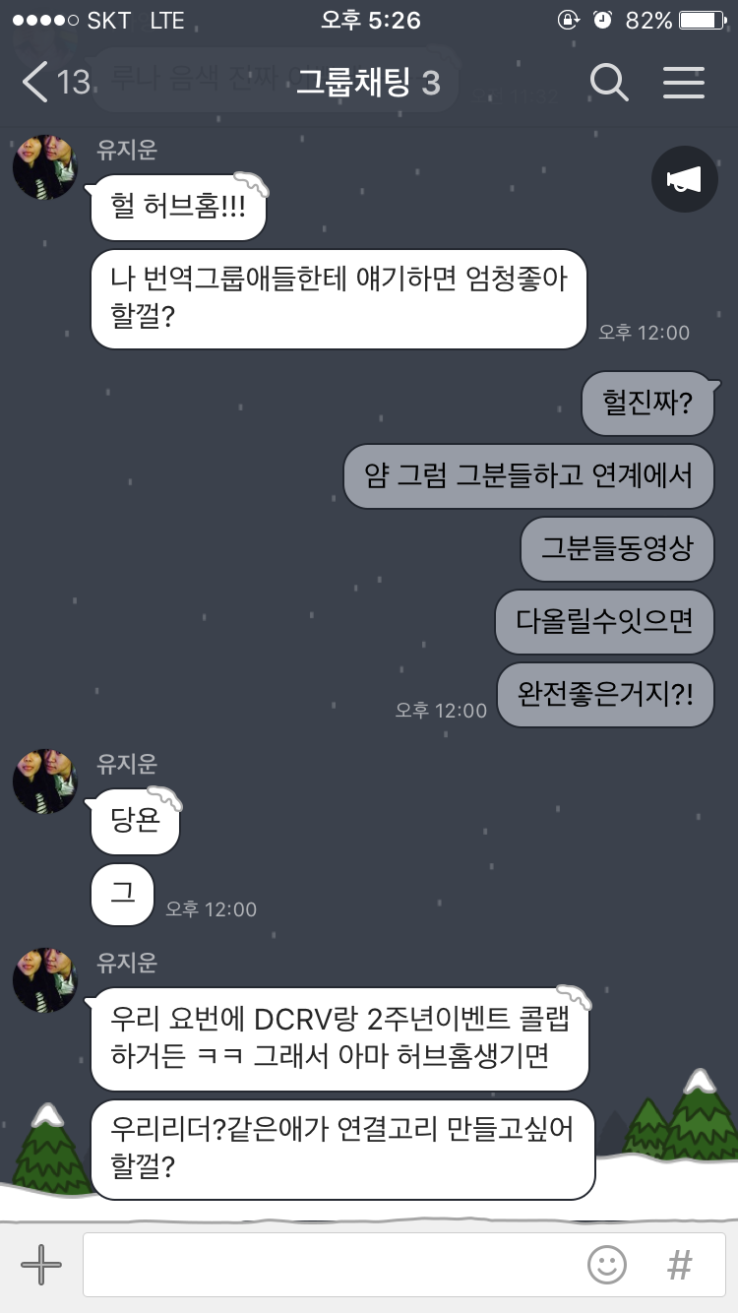
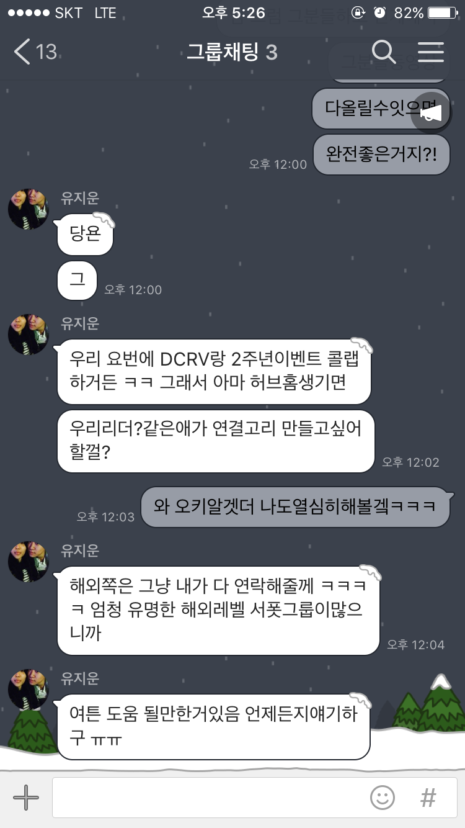
요구 조사
해외 팬들을 위한
번역 영상 공간

Slide 14
비즈니스 모델 선정
문제 익명성과 개방성에 의하여 팬클럽 게 시판에 욕설과 비 방이 늘어났다. 팬들이 소통할 사이트가 없다. | 솔루션 작품성 높은 컨텐츠를 제공 하고 익명성을 타파한 팬클럽 사이트를 만든다. | 고유의 가치제안 현재 사이트가 없는 팬클럽 회원들에게 컨텐츠 제공 각종 가수들의 소식과 팬들과의 소통할 수 있는 공간 제공 |  | 경쟁 우위 깔끔한 컨텐츠 회원제 운영 연령 제한 없는 컨텐츠 | 고객군 SM 가수 팬 다른 팬들과 소통 하고 싶은 고객
 | 핵심지표 가입자 이익창출 |  |  | 채널 웹
비용구조 인건비, 서버비, 저작권비 |  |  | 수익원 카드뽑기 배경음악 결제하기

Slide 15
마일스톤 정의
알파상태 배열하기 마일스톤 정하기 | Customer |  | Solution |  | Endeavour
 | 이해관계자 | 기회 | 요구사항 | 소프트웨어시스템 | 팀 | 작업방식 | 작업
발주
셋업
요구분석
구현
종료
식별
기회 식별
개념정의
아키텍처 선정
팀요건 정의
원칙수립
과업확정
대표선출
솔루션 필요성 확인
범위정의
팀 구성
작업방식확정
사전준비
작업 참여
솔루션가치확인
시범적용
작업시작
배포 기준합의
솔루션 타당성 검증
요건정의
팀 빌딩
전체적용
작업진행
요건 합의
배포 합의
솔루션 개발
요건 구현
사용가능
작업수행
작업방식화
내제화
목표달성
니즈충족
배포준비
작업종료

Slide 16
마일스톤(단계)별 수행계획 수립
마일스톤(단계) | 세부 설명, 활동, 기법
기획 | 제안서 (주제선정 , 주제 타당성 , 벤치마킹 (장단점 파악)) 일정관리 시스템 구성도 팀 조직도 및 업무분담
셋업 | 1. 개발환경 세팅 (개발 PC)
요구분석 | 기능정의서(구현 기능 상세 설명서) 요구 사항 조사 스토리 보드 , 객체 모델(usecase, sequence model)
구현 | 1. 객체 모델(class)
종료 | 1. 프로젝트 완료 보고서(향후 보완 및 개선)

Slide 17
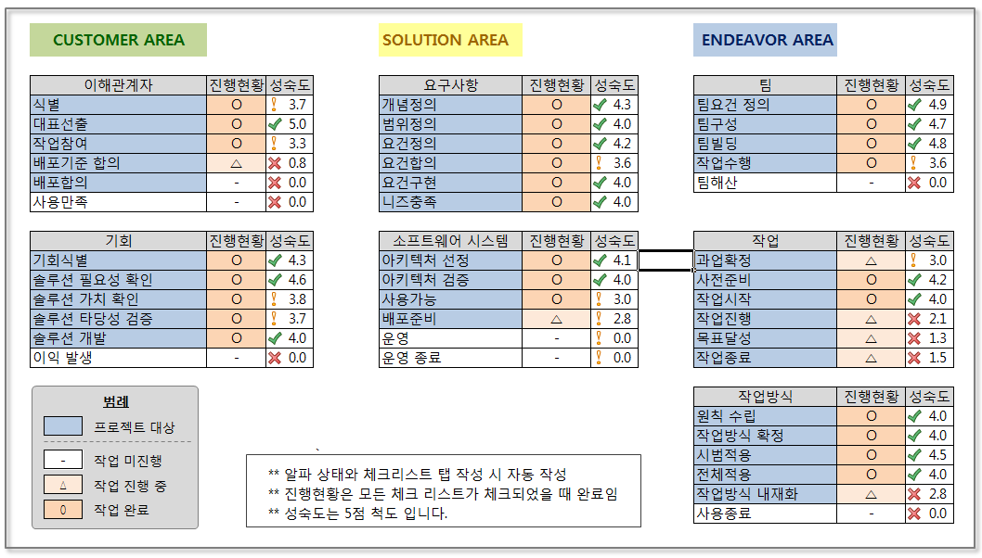
진행(수행) 상태 점검

Slide 18
스토리 보드
ID
password
로그인
회원가입
ID/PW 찾기
레드벨벳

Slide 19
스토리 보드
마이페이지 관리자페이지
rvholic
공지사항
기사/정보방
sns
talkholic
영상 공유
서포트
한줄 응원

Slide 20
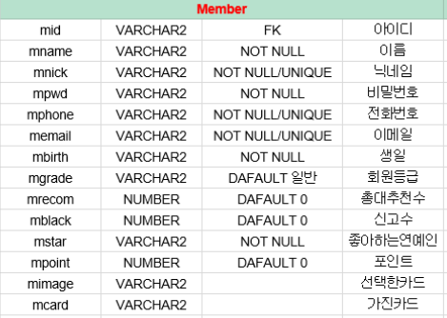
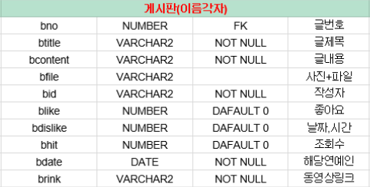
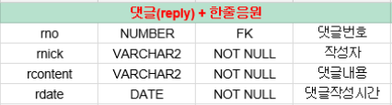
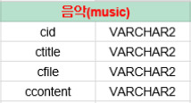
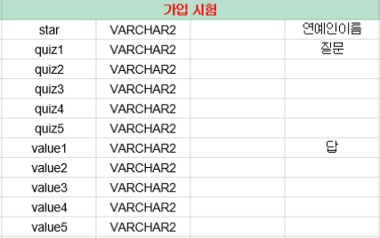
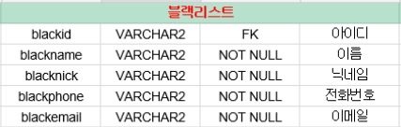
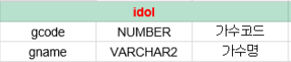
DB

Slide 21
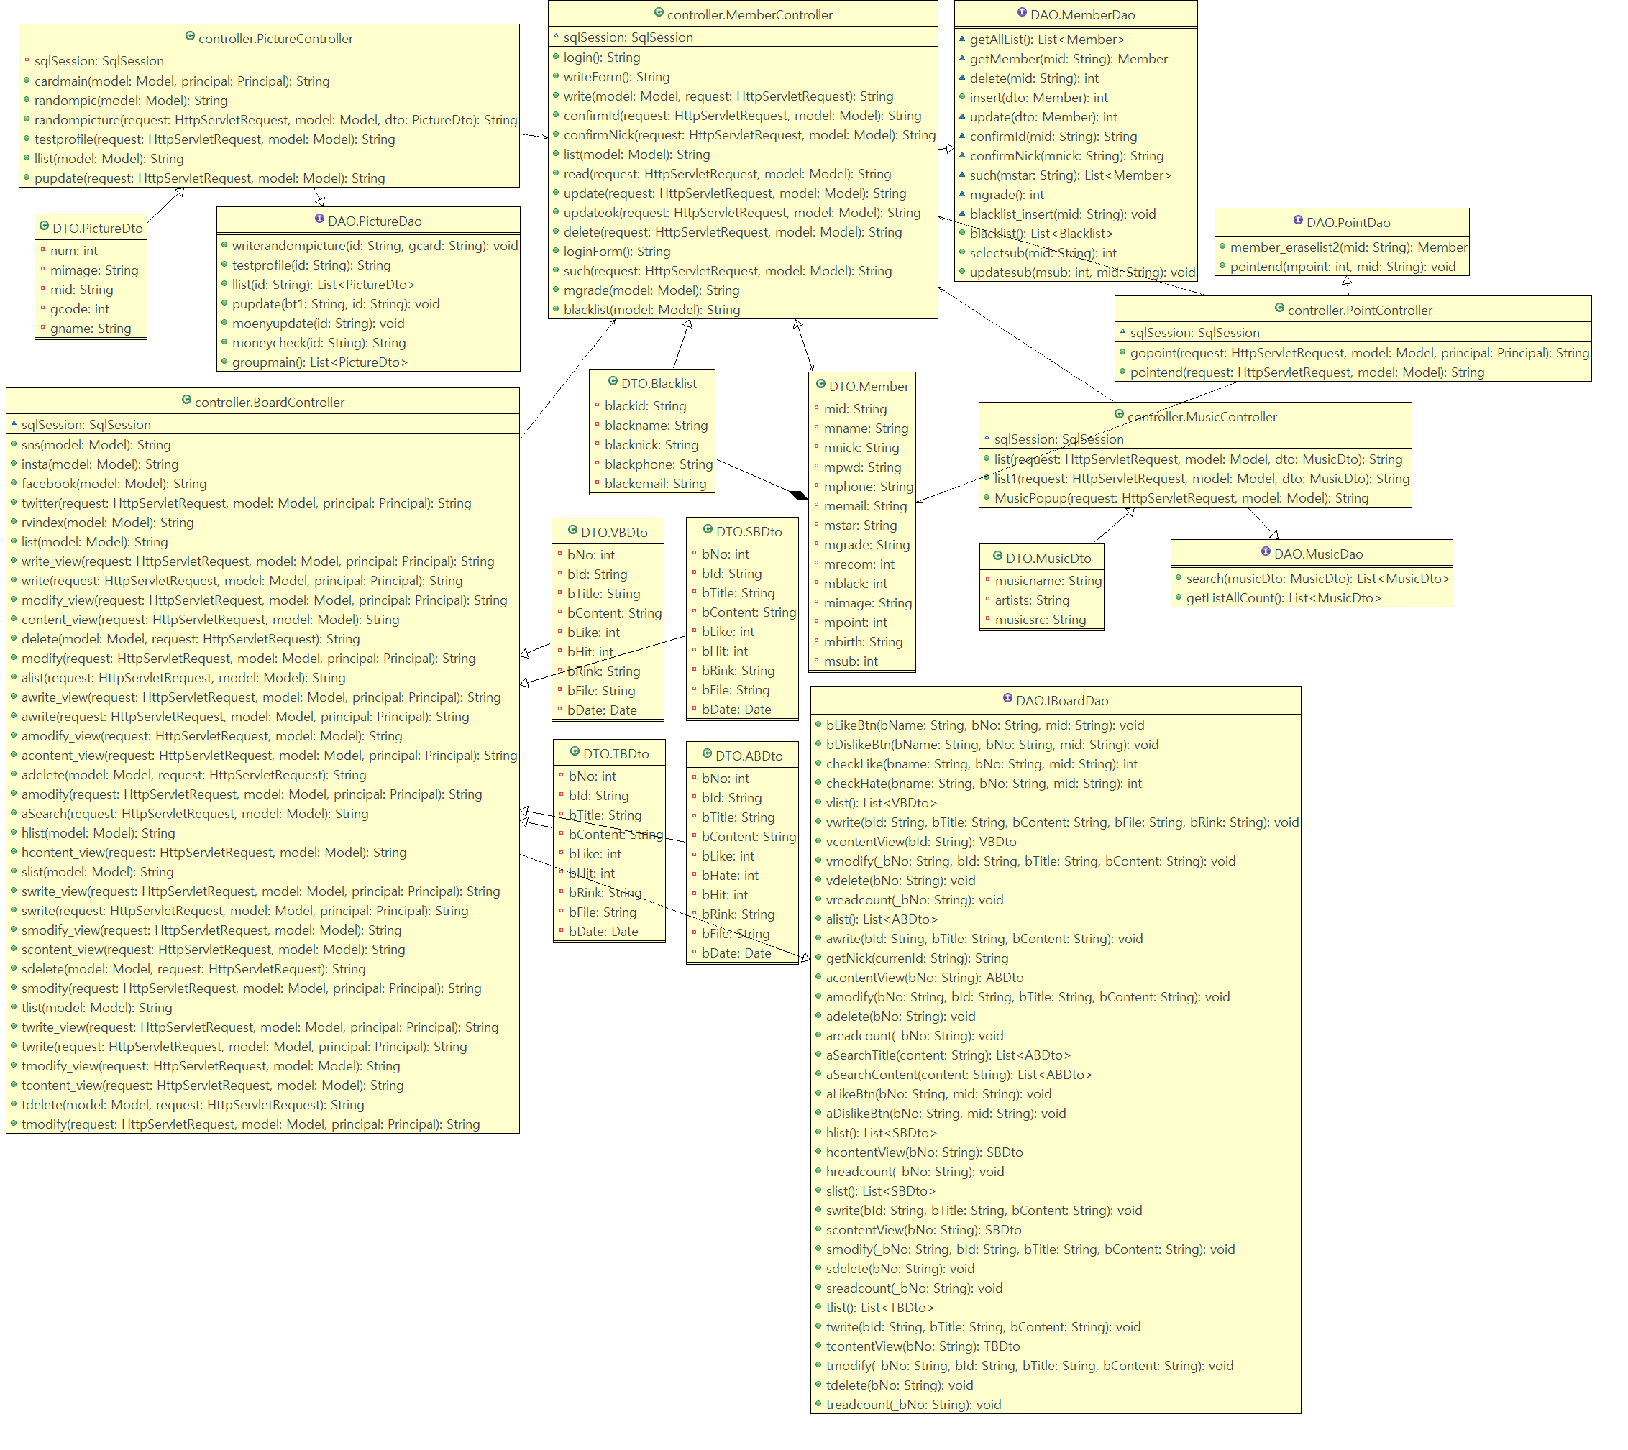
Class Diagram

Slide 22
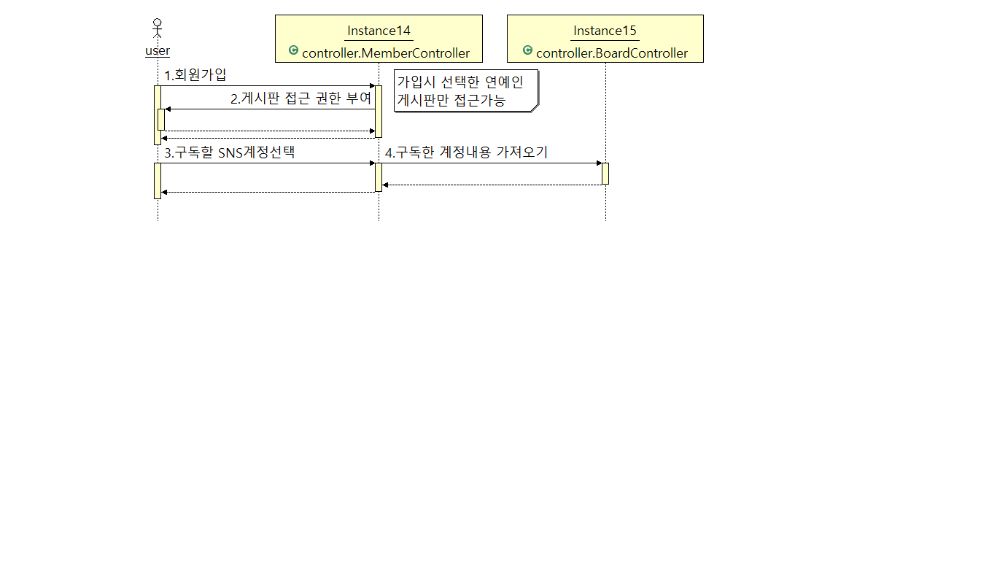
Sequence Diagram
SNS

Slide 23

Sequence Diagram
Point

Slide 24

Use case Diagram

Slide 25
DB

Slide 26
Thank You

